Slide 1
স্বাগতম

Slide 2
শিক্ষক ও পাঠ পরিচিতি
cviwfb AvKZvi
সিনিয়র শিক্ষক (আইসিটি)
ক্যাপ্টেন শামছুল হুদা উচ্চ বিদ্যালয়
মুরাদপুর,সীতাকুন্ড,চট্টগ্রাম।
পাঠ পরিচিতি
শ্রেণীঃ ৮ম
তথ্য ও যোগাযোগ প্রযুক্তি
অধ্যয়- 2য়

Slide 3
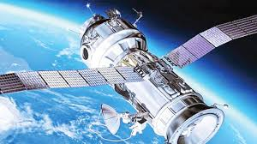
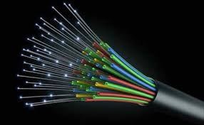
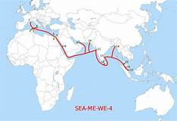
স্যাটেলাইট
অপটিক্যাল ফাইবার
SEA-ME-WE-4

Slide 4
স্যাটেলাইট ও অপটিক্যাল ফাইবার
আজকের পাঠের বিষয়

Slide 5
শিখনফল
এই পাঠ শেষে শিক্ষার্থীরা
১।স্যাটেলাইট কি জানতে পারবে?
২।বঙ্গবন্ধু স্যাটেলাইট সম্পর্কে জানতে পারবে?
৩।অপটিক্যাল ফাইবার সম্পর্কে জানতে পারবে?
৪।SEA-ME-WE-4 সম্পর্কে জানতে পারবে?

Slide 6
স্যাটেলাইট
স্যাটেলাইট বা উপগ্রহ মহাকাশে থেকে পৃথিবীকে ঘুরতে থাকে।
পৃথিবী তার অক্ষে চব্বিশ ঘণ্টাই ঘুরে আসে,
স্যাটেলাইটকেও যদি ঠিক চব্বিশ ঘণ্টায় একবার পৃথিবীকে ঘুরিয়ে আনা যায় তাহলে পৃথিবী থেকে মনে হবে সেটি বুঝি
আকাশের কোনো এক জায়গায় স্থির হয়ে আছে।এ ধরনের স্যাটেলাইটকে বলে জিও স্টেশনারি স্যাটেলাইট।

Slide 7
বঙ্গবন্ধু
স্যাটেলাইট
বাংলাদেশও বঙ্গবন্ধু স্যাটেলাইট-১ নামে একটি স্যাটেলাইট ২০১৮সালের ১২মে তারিখে
মহাকাশে প্রেরণ করে।স্যাটেলাইট প্রেরণকারী দেশের তালিকায় বাংলাদেশের অবস্থান ৫৭
তম।২০২১সালের মধ্যে ডিজিটাল বাংলাদেশ গড়ে তুলতে এ স্যাটেলাইট নিংসন্দেহে অনেক
বড় ভূমিকা রাখবে ।

Slide 8
অপটিক্যাল ফাইবার
অপটিক্যাল ফাইবার অত্যন্ত সরু এক ধরনের প্লাস্টিক কাঁচের তন্তু।বৈদ্যুতিক সিগন্যালকে
প্রথমে আলোক সিগন্যালে পরিণত করা হয়।এরপর আলোক সিগন্যাল কে অপটিক্যাল
ফাইবারের মধ্য দিয়ে পাঠানো হয়।অপরপ্রান্তে আলোক সিগন্যালকে বৈদ্যুতিক সিগন্যালে
পরিণত করা হয়।এভাবে অপটিক্যাল ফাইবারের মধ্য দিয়ে সিগন্যাল পাঠানো সম্ভব হয়।

Slide 9
SEA-ME-WE-4
বাংলাদেশ এখন যে সাবমেরিন ক্যাবলের সাহায্যে বাইরের পৃথিবীর সাথে যুক্ত তার নাম
SEA-ME-WE-4.

Slide 10
দলীয় কাজ
অপটিক্যাল ফাইবার কি? এটি কিভাবে সিগন্যাল পাঠাই তা বিশ্লেষণ কর?

Slide 11
মূল্যায়ন
১।জিও স্টেশনারি স্যাটেলাইট কাকে বলে?
২।অপটিক্যাল ফাইবার কি?
৩।বঙ্গবন্ধু স্যাটেলাইট কত সালে মহাকাশে প্রেরণ করা হয়?
৪। SEA-ME-WE-4 কি?

Slide 12
বাড়ির কাজ
স্যাটেলাইট কি?স্যাটেলাইট সম্পর্কে যা জানো তা লিখ।

